Slide 1
Změny ve vzdušném prostoru pro rok 2026
Ondřej Gelbič
Konstruktér letových postupů
10.1.2026

Slide 2
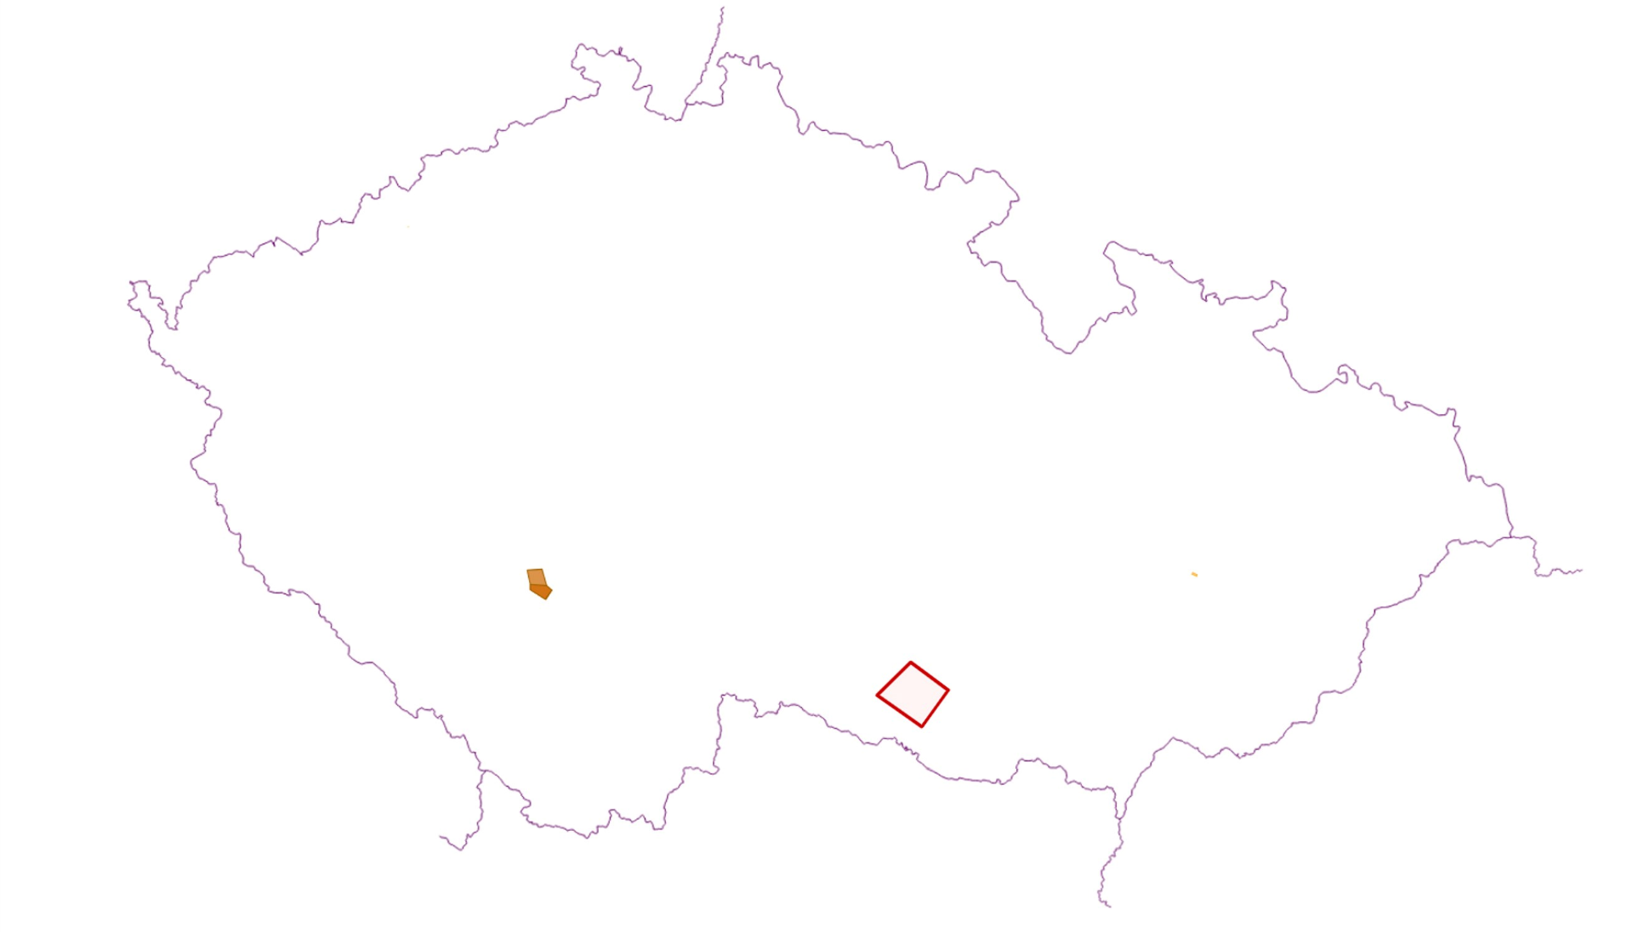
Prostory z roku 2025 publikované ruční opravou
LKD12 Lobodice 500 FT AGL GND
LKTSA81,82 Písek FL95 GND
LKTSA80 Moravské Budějovice 1000 ft AGL GND

Slide 3
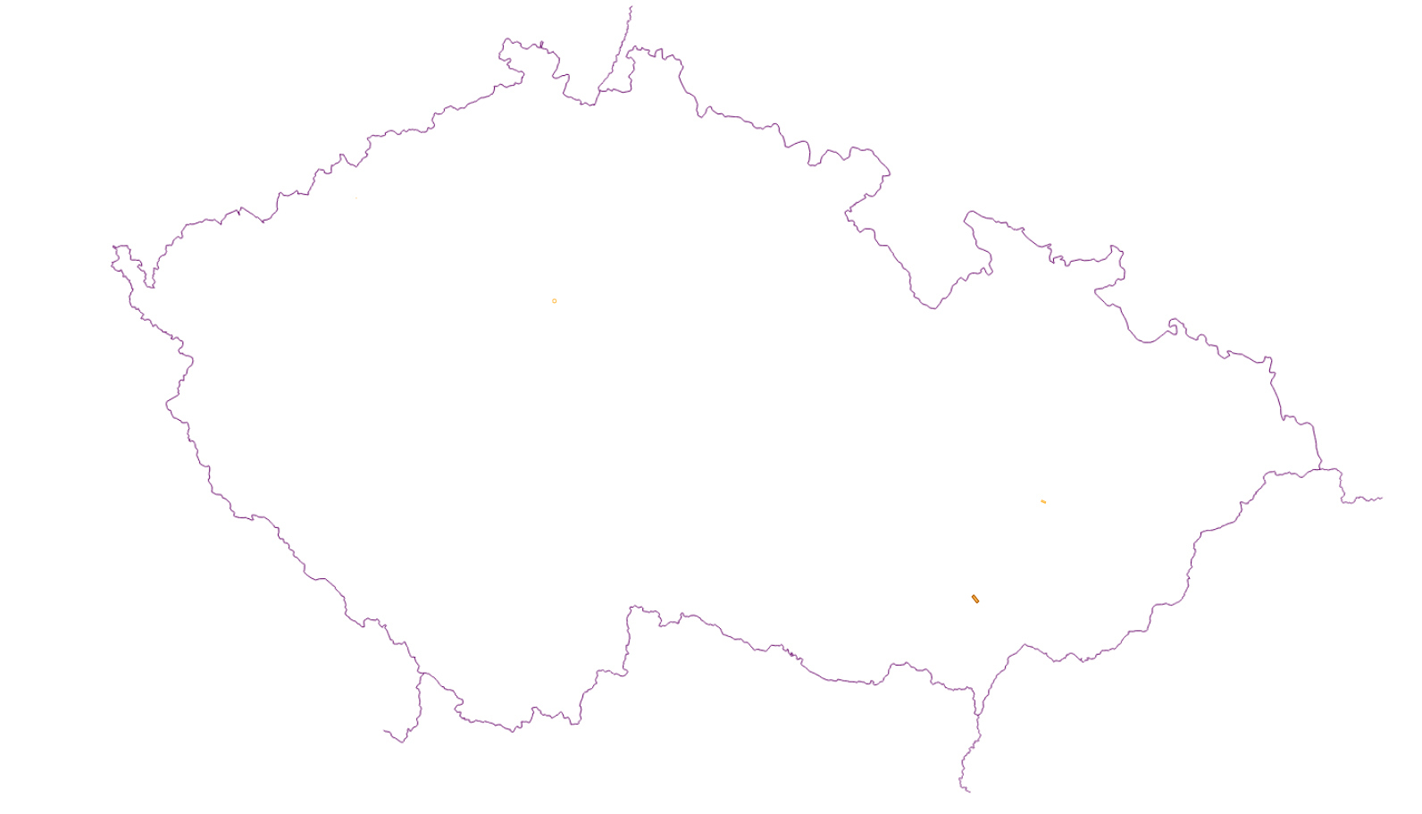
D – Nebezpečné prostory
LKD4 Satalice 19 MAR 26 Změna vertikálních hranic z AGL na AMSL
LKD12 Lobodice 07 AUG 25
LKD15 Dambořice 19 MAR 26
LKD4 Satalice 1000 FT AMSL GND
LKD4 Satalice 2000 FT AMSL GND
LKD12 Lobodice 500 FT AGL GND
LKD15 Dambořice 2000 FT AMSL GND

Slide 4
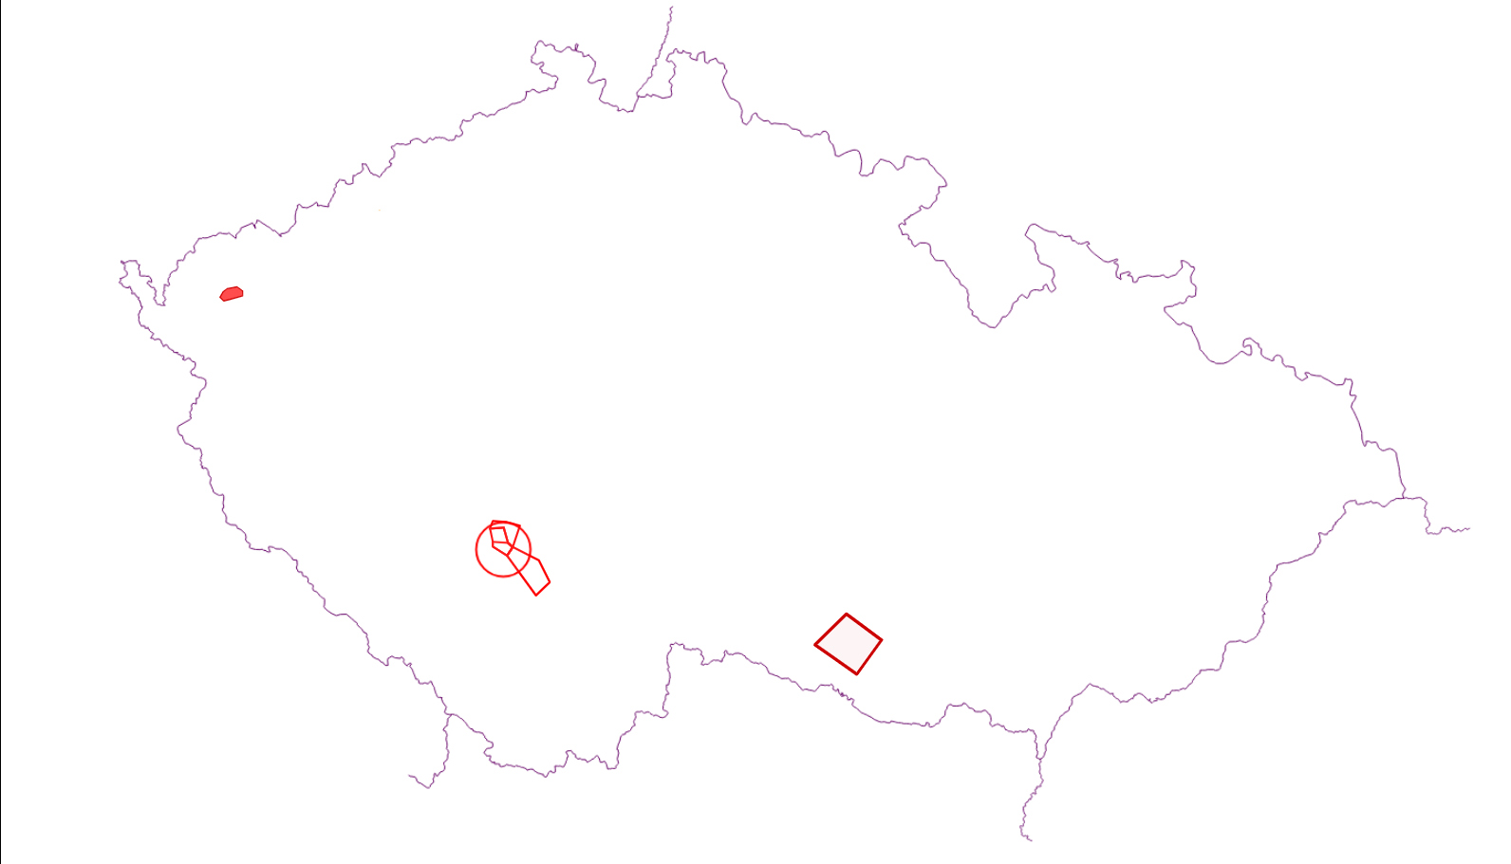
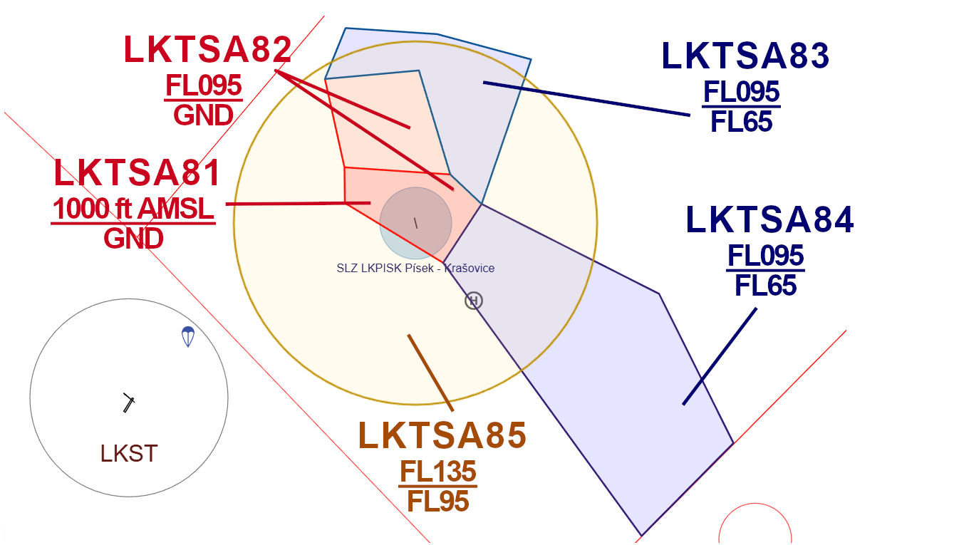
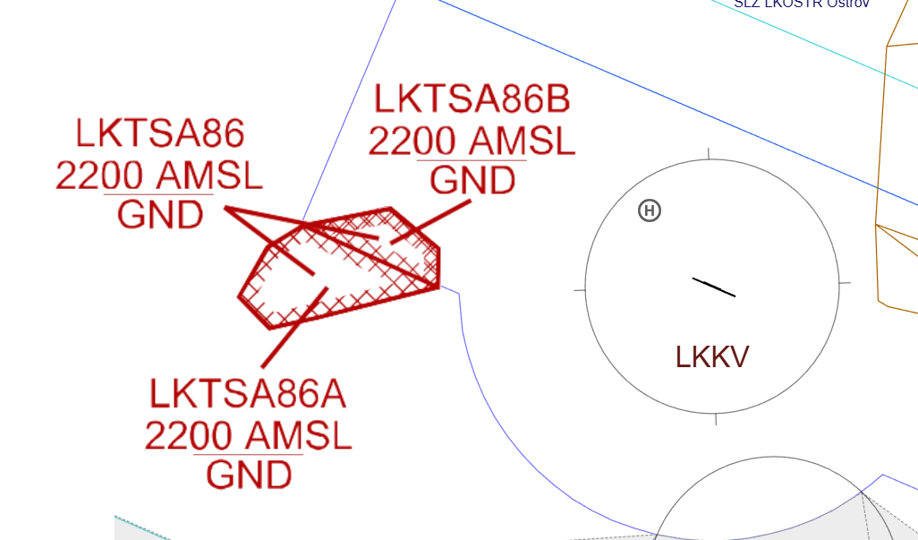
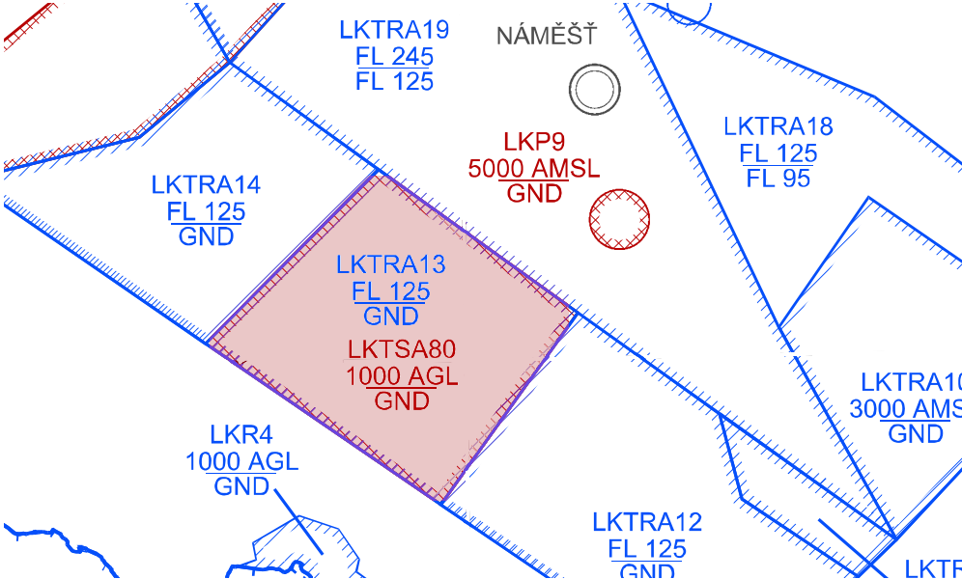
TSA – Dočasně vyhrazené prostory
LKTSA 81-85 Písek
LKTSA 81-82 účinnost od 30. ŘÍJNA 2025
LKTSA 83-85 účinnost od 19. BŘEZNA 2026
Testovací a certifikační lety UAS (Primoco UAV) Aktivace plánovaná a řízená přes AMC
Omezení 20 letových dnů / 160 h ročně pro LKTSA83–85
Pouze pracovní dny (MON–FRI), mimo SAT / SUN / HOL
LKTSA 8O Moravské Budějovice
Účinnost od 7. SRPNA 2025
GND – 1000 ft AGL
Testování dronů (UAS) a vývoj souvisejících technologií
LKTSA 86 Sokolov
Účinnost od 22. LEDNA 2026
Provoz UAS
GND / 2200 ft
Aktivace plánovaná a řízená přes AMC
LKTSA86, 86A, 86B Sokolov 2200 FT AMSL GND
LKTSA81-85 Písek
LKTSA80 Moravské Budějovice 1000 FT AGL GND

Slide 5
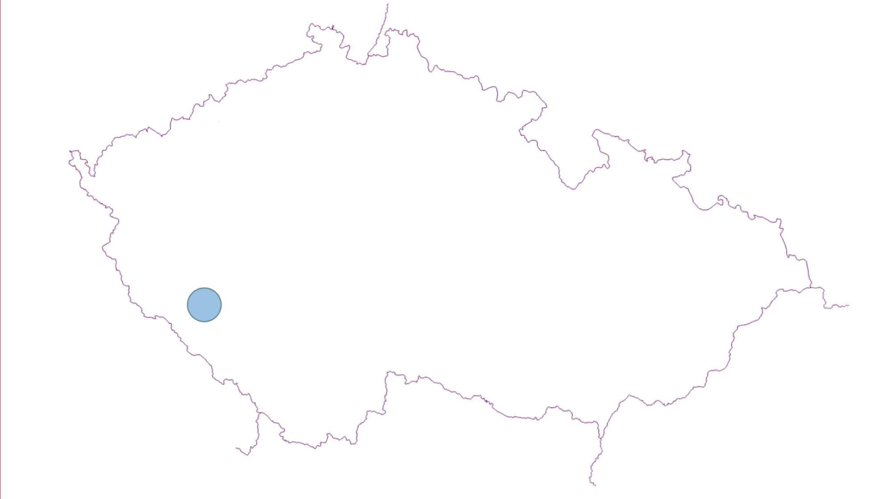
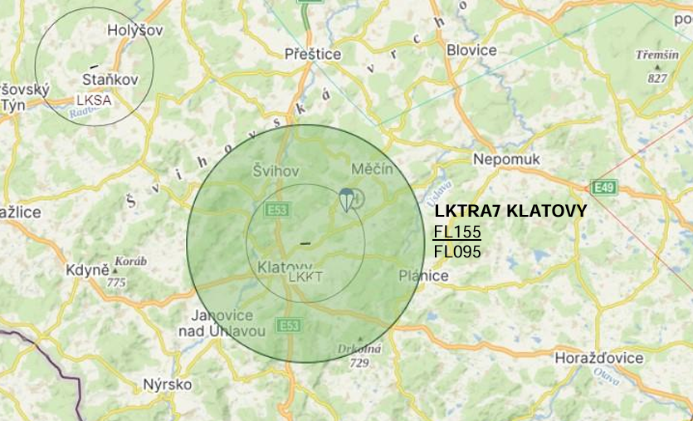
TRA – Dočasně rezervované prostory
LKTRA7 Klatovy
Dočasná publikace formou SUP na období od 01. 04. – 31. 10. 2026 (po schválení OOP).
FL095 – FL155
Výsadková činnost
LKTRA7 Klatovy FL155 FL95

Slide 6
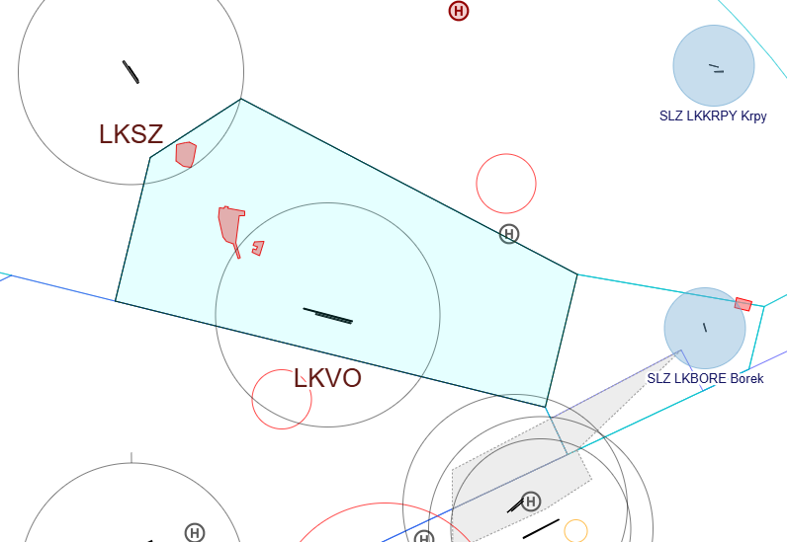
Vznik LKRMZ2 VODOCHODY
OD 19. BŘEZNA 2026
RMZ je zřízena v horizontálních hranicích CTR Vodochody, vertikálně 2000 ft AMSL / GND.
Je aktivní vždy mimo dobu aktivace CTR / TMA VODOCHODY.
Prostor je třídy G a E, ale s povinným rádiovým spojením (RMZ)
Má přednost před ATZ LKSZ
Před vstupem do prostoru je pilot povinen ohlásit svou polohu, nadmořskou výšku a zamýšlenou činnost.
Letadla nacházející se v prostoru jsou povinna být na stálém poslechu příslušného kmitočtu a využívat sdílených informací k zajištění vyhýbání se srážkám.
Informace o aktuálním stavu prostoru je vysílána prostřednictvím informačního majáku RADIM na kmitočtu 123.030 MHz.
V době aktivace prostoru LKRMZ2 nejsou poskytovány informace známému provozu ani služby AFIS, probíhá pouze komunikace vzduch – vzduch na FREQ 133.080 (VODOCHODY VĚŽ).

Slide 7
LKRMZ1 České Budějovice vs LKRMZ2 Vodochody
LKRMZ1 České Budějovice
Před vstupem do RMZ si je pilot povinen ověřit statut prostoru na frekvenci FIC Praha. (Zda je nebo není aktivní TMA České Budějovice)
Nebude-li TMA aktivní, musí během průletu nadále udržovat oboustranné spojení s FIC a v případě aktivace TMA bude pilot žádán o přechod na provozní kmitočet ACC.
LKRMZ2 Vodochody
RMZ je aktivní pakliže není aktivní CTR Vodochody. Informace o aktivaci je možné ověřit na informačním kmitočtu RADIM.
Před vstupem a po celou dobu letu v RMZ, informuje pilot ostatní provoz o své činnosti na frekvenci Vodochody VĚŽ, a to až do jejího opuštění.

Slide 8
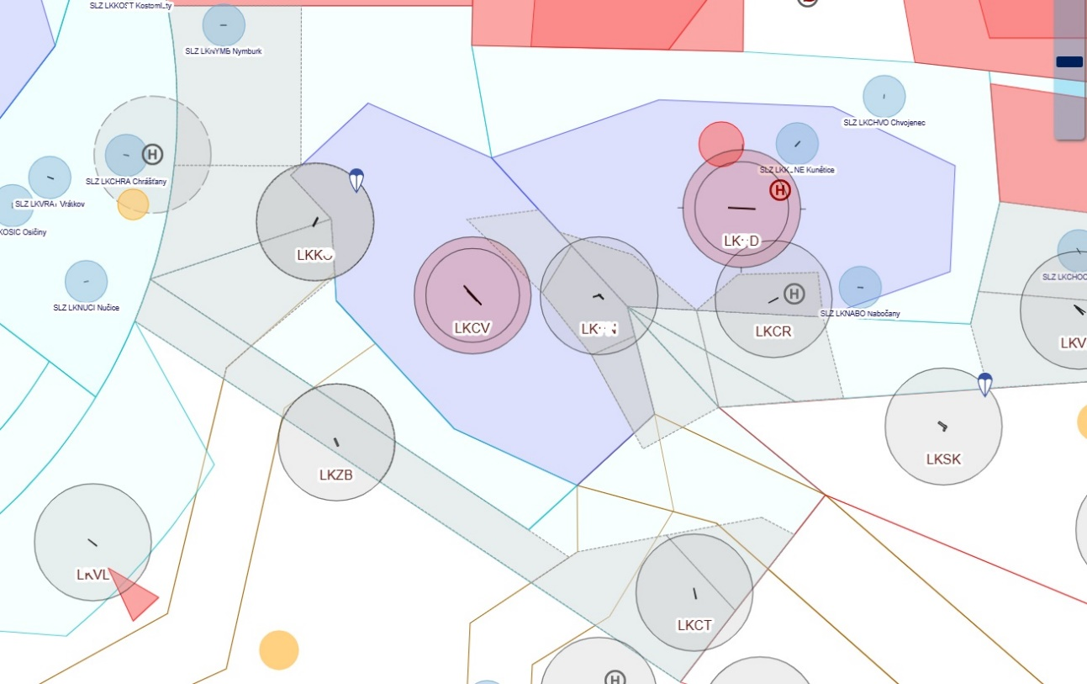
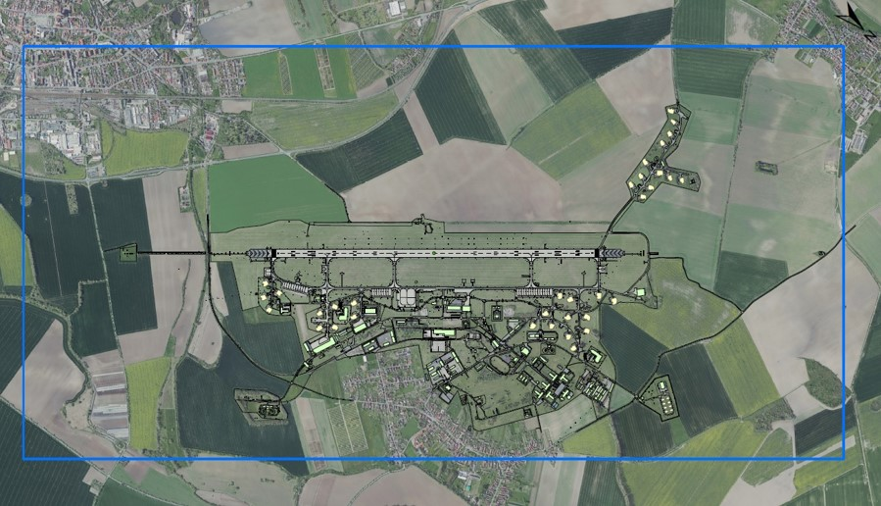
Výluka provozu LKCV
OD 1. DUBNA 2026
Předpokládaná délka trvání 2 roky (09/28)
Deaktivace MCTR Čáslav avšak zachování MTMA Čáslav v plném rozsahu
Zachování poskytovaných služeb, včetně zachování stávajících prostorů TRA GA a stejného procesu jejich aktivace
MTMA I Čáslav
2000 ft AMSL – FL95
Omezení letů nad základnou
Na základě § 44 odst. 4 zákona č. 49/1997 Sb., o civilním letectví, bude od 1. 4. 2026 dočasně omezeno užívání vzdušného prostoru nad základnou. Omezení bude nejprve publikováno formou NOTAM.
Rozsah omezení je obdélník o rozměru 3 x 6 km, GND – 3000 ft
MTMA II Čáslav
2500 ft AMSL – FL95
MTMA III Čáslav
3000 ft AMSL – FL95

Slide 9
DOTAZY gelbic@ans.cz

